Slide 1
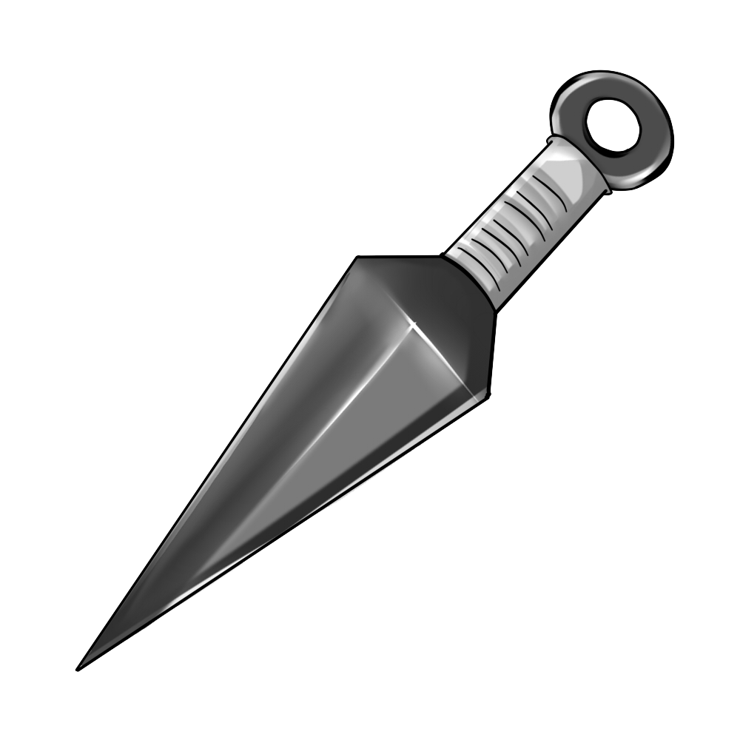
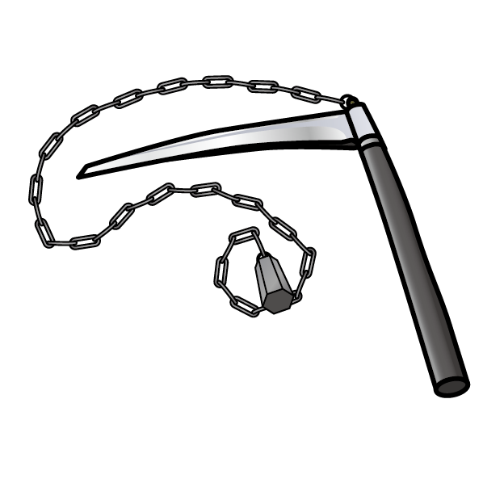

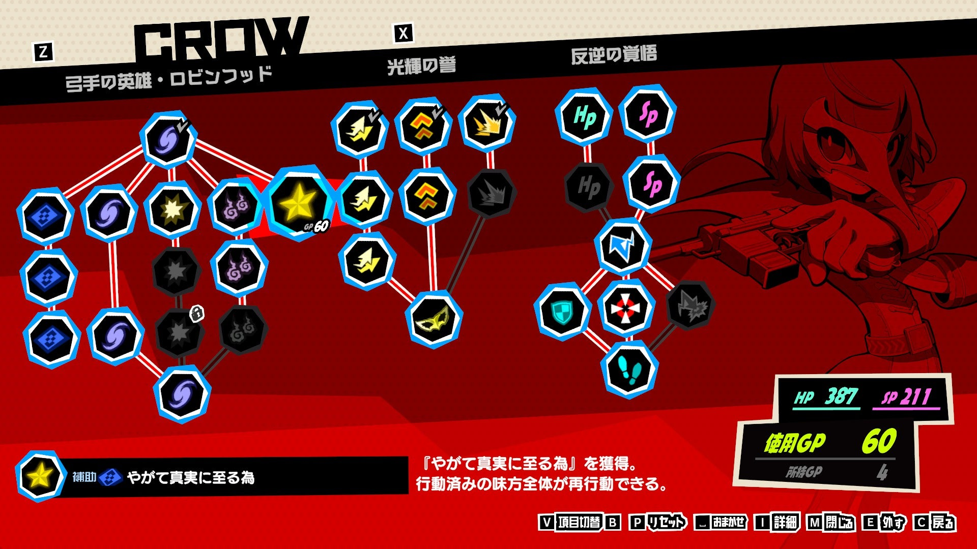
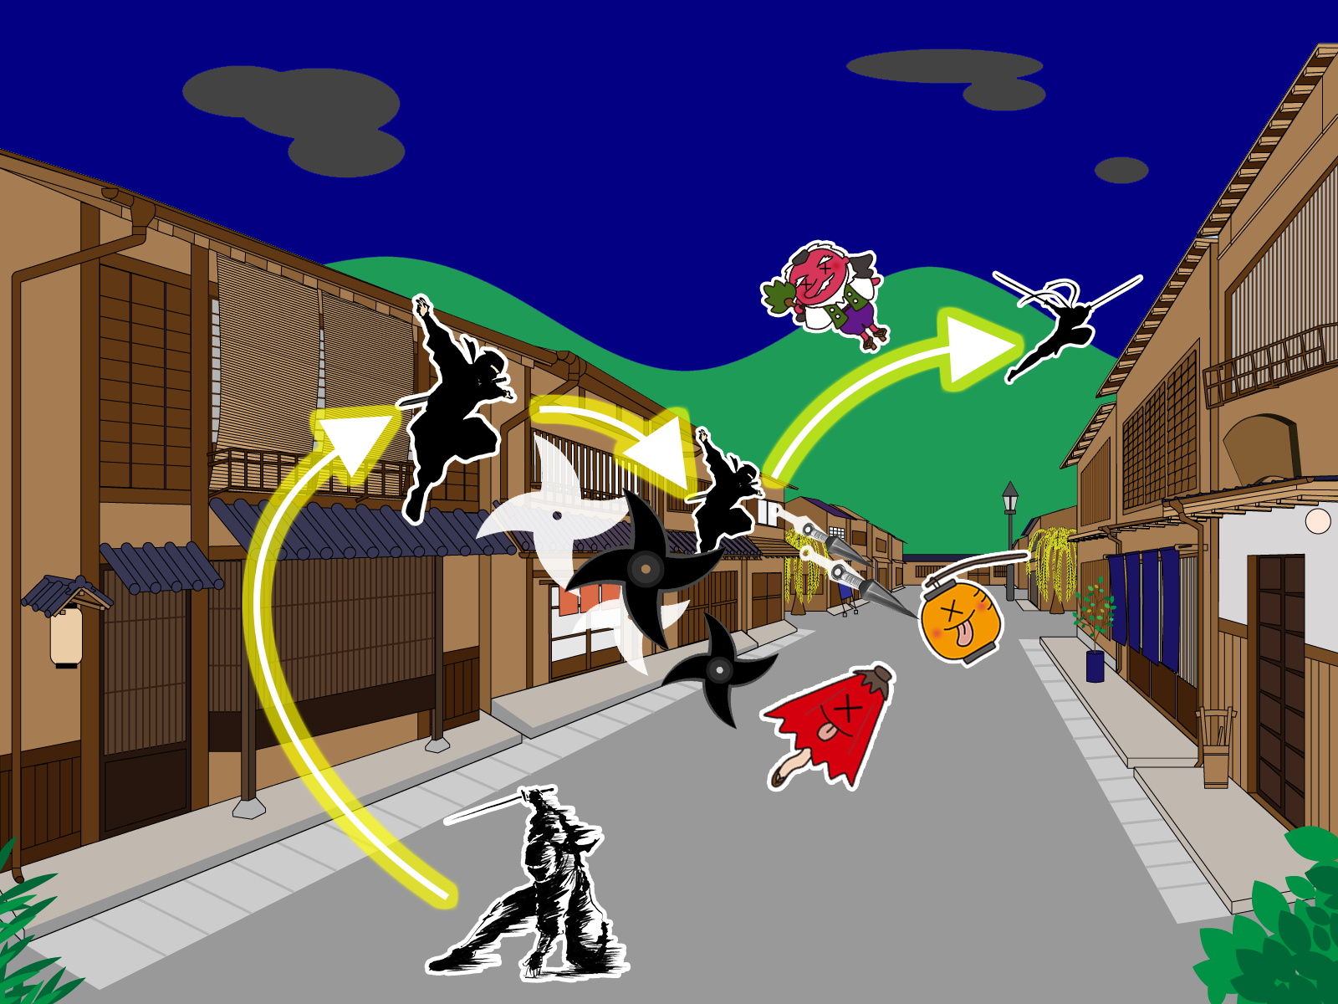

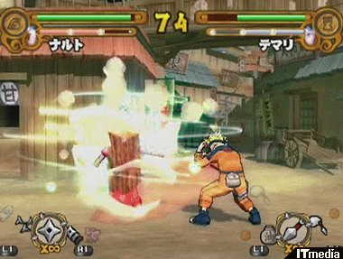
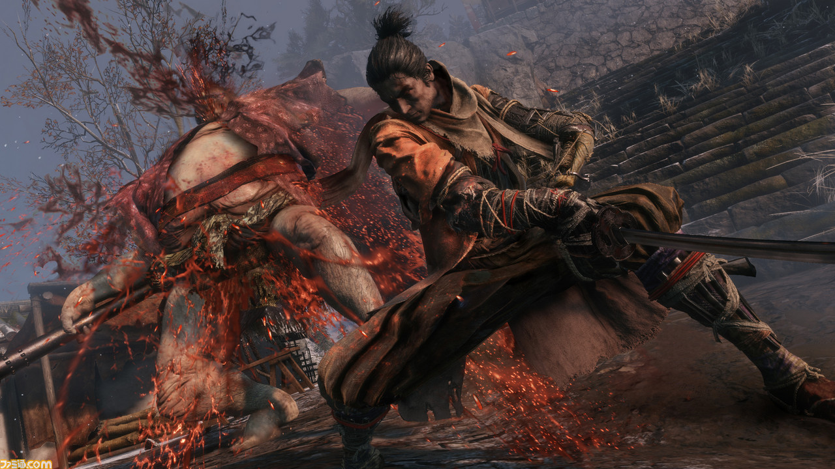
物の怪退治
和びるめいくらい
スタイリッシュアクション
多彩な忍具と忍術で爽快コンボ!!
伍コンボ!!
コンボを繋ぐと
忍術の強化に繋がる!!
忍刀炸裂!!
地形も利用するべし!!
伍
壁に張り付き!!
参
壁に張り付き!!
壱
身代わりの術で
コンボ続行のチャンス!!?
クナイ投げ!!
肆
弐
手裏剣投げ!!
超速度で動いて大コンボのチャンス!!
任務開始!!
未発見の敵には即死コンボ!!

Slide 2
飛び道具
刀
(体術)
デビルメイクライ5のカメラ
雑魚敵いっぱい＆ボスドーン!!
コンボシステム
ネロクラッチ
小原システム(ジャンプで攻撃が変わる)
お化け提灯 唐笠お化け 一つ目小僧 ろくろ首
天狗 カラス天狗 八咫烏 鬼 神
下町フェーズ → 竹林フェーズ → 妖怪の山フェーズ
猫叉 犬夜叉 九尾 狼 不死鳥

